Slide 1
Java - Thema
Exception Handling

Slide 2

File Not Found Exception
Ursachen
und
Lösungen:
Ein tiefer Einblick in eine häufige Ausnahme

Slide 3
Was ist eine
Filenotfoundexception
Throwable -> Exceptions -> IOException -> FileNotFoundException

Slide 4


1.Eine spezielle Ausnahme in Java 2. Tritt auf wenn eine Datei nicht gefunden werden kann
Was ist eine FileNotFoundException?
Häufigste Ursachen
Datei existiert nicht
Faslcher Dateipfad
Fehlende zugriffsrechte

Slide 5
Ursachen im Deatil
Datei existiert nicht: Tippfehler im Dateinamen, Datei gelöscht oder verschoben
Falscher Dateipfad: Relative vs. absolute Pfade, Groß-/Kleinschreibung, Trennzeichen
Zugriffsrechte: Datei ist schreibgeschützt, Benutzer hat keine Rechte

Slide 6
Lösungen
Zu den gegebenen Beipielen, möglich ist immer viel mehr

Slide 7
Lösungsansätze:
Dateiexistenz prüfen: File.exists() Methode
Pfad überprüfen: Debugger verwenden, Pfad in der Konsole ausgeben
Zugriffsrechte überprüfen: Betriebssystem-Einstellungen anpassen, Administratorrechte erfordern
Ausnahmebehandlung: try-catch Block verwenden

Slide 8
Praktische beispiele
Code-Beispiele für die verschiedenen Szenarien
Erklärung der einzelnen Codezeilen

Slide 9

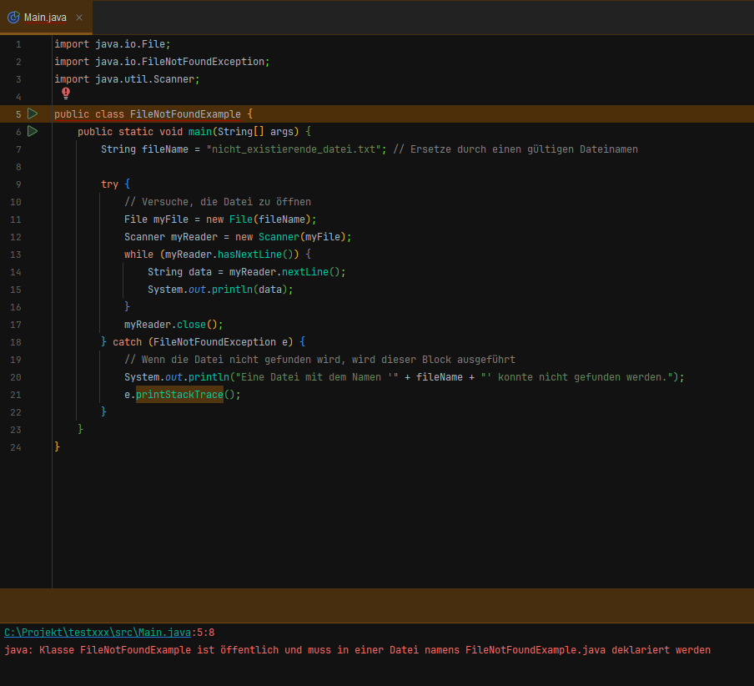
Beispiele:
Fehler im Quellcode

Slide 10
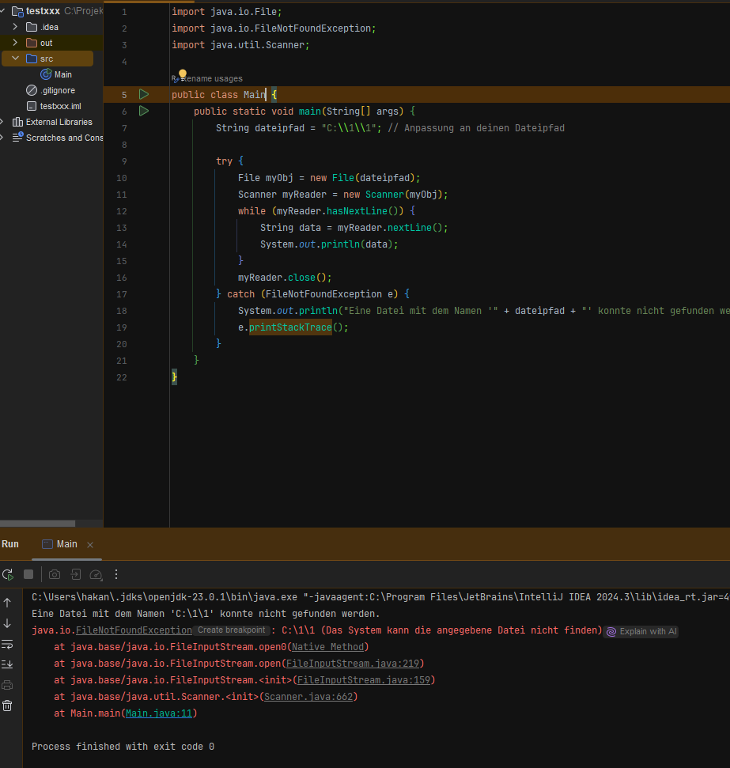
Beispiele:
Fehler da .TXT Datei nicht vorhanden

Slide 11


Weitere ursachen
Netzwerkprobleme: Datei auf einem entfernten Server nicht erreichbar
Hardwarefehler: Festplatte nicht erreichbar

Slide 12
Tipps zur Vermeidung
Sauberen und konsistenten Code schreiben
Pfade sorgfältig überprüfen
Rechte vor dem Zugriff prüfen

Slide 13

Zusammenfassung
Wichtige Punkte zusammengefasst
Ursachen, Lösungen, Beispiele

Slide 14
Quiz
Quizfrage:
Welche der folgenden Ursachen kann eine FileNotFoundException in Java auslösen?
A) Die Datei existiert nicht B) Der Dateipfad ist falsch C) Fehlende Zugriffsrechte D) Alle oben genannten

Slide 15
VIELEN DANK
Hakan Cete
Quellen : fotos: https://www.istockphoto.com/; www.iconscout.com;
Infos Offizielle Java-Dokumentation

